Slide 1

Sistem za rezervaciju i kupovinu avionske karte
-Objektno orijentirana analiza i dizajn-
Profesor: R. prof. dr Dženana Đonko
Tim : PartnersInApps

Slide 2

Ciljevi projekta
Jednostavnost
Sigurnost
Korištenje modernih tehnologija
Brza usluga

Slide 3

Akteri u sistemu
Službenik
Supervizor
Putnik
Osiguranje

Slide 4

Faze realizacije projekta
2.Implementacija
Slučajeva upotrebe
Aktivnosti
1.Model sistema - Dijagrami:
Klasa (+ paterni)
Sekvenci
3.Aplikacija
Komunikacije, paketa i raspoređivanja

Slide 5
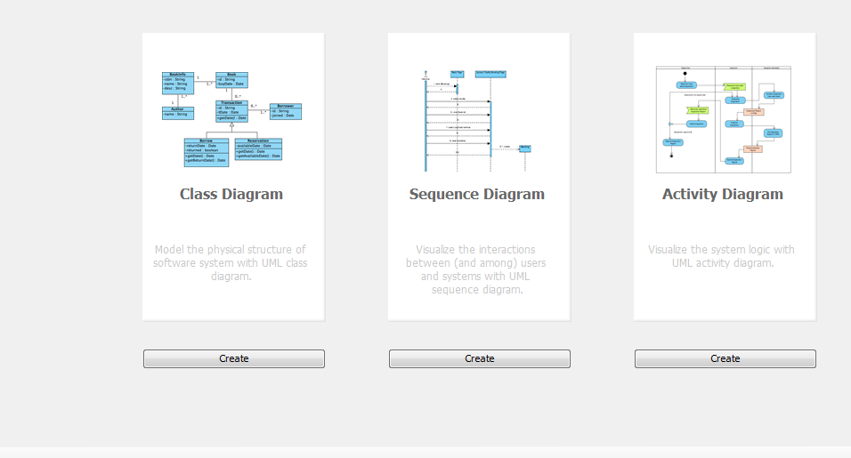
1. Model sistema

Slide 6
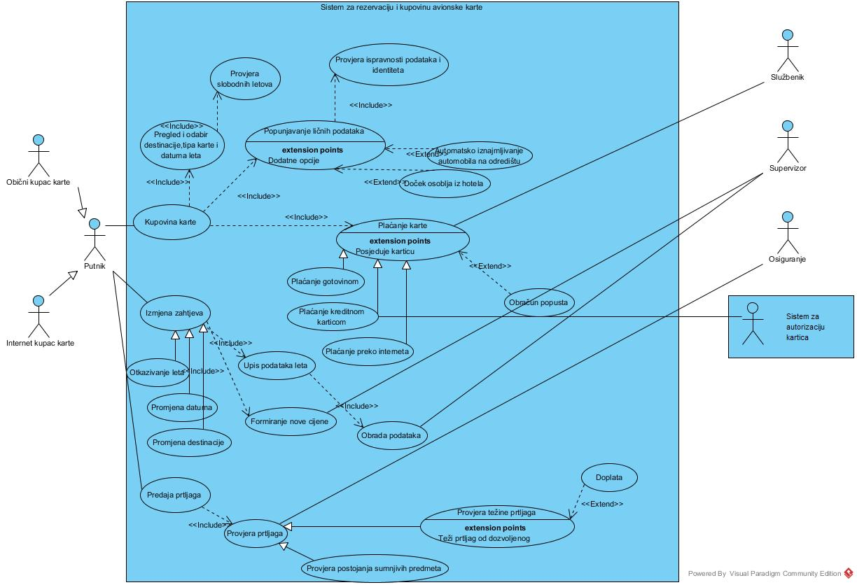
Dijagram slučajeva upotrebe

Slide 7
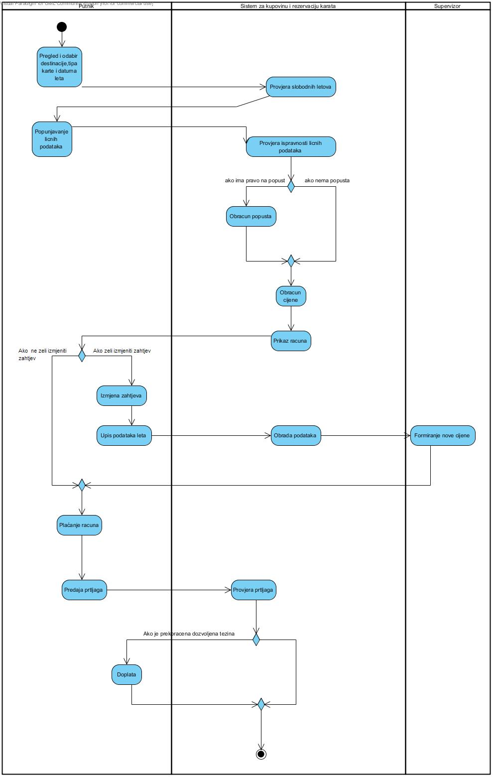
Dijagram aktivnosti

Slide 8
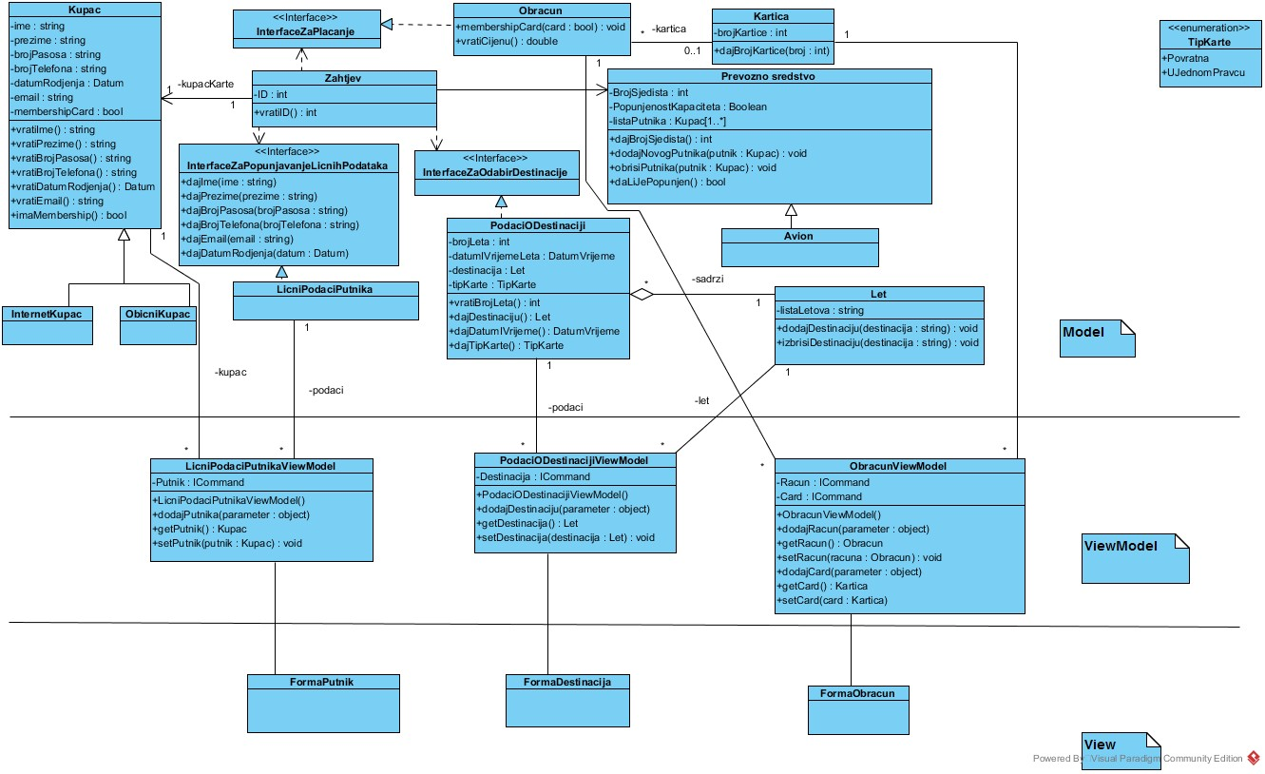
Dijagram klasa sa MVVM paternom

Slide 9
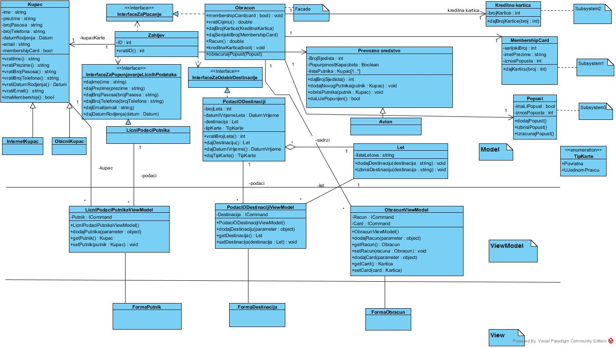
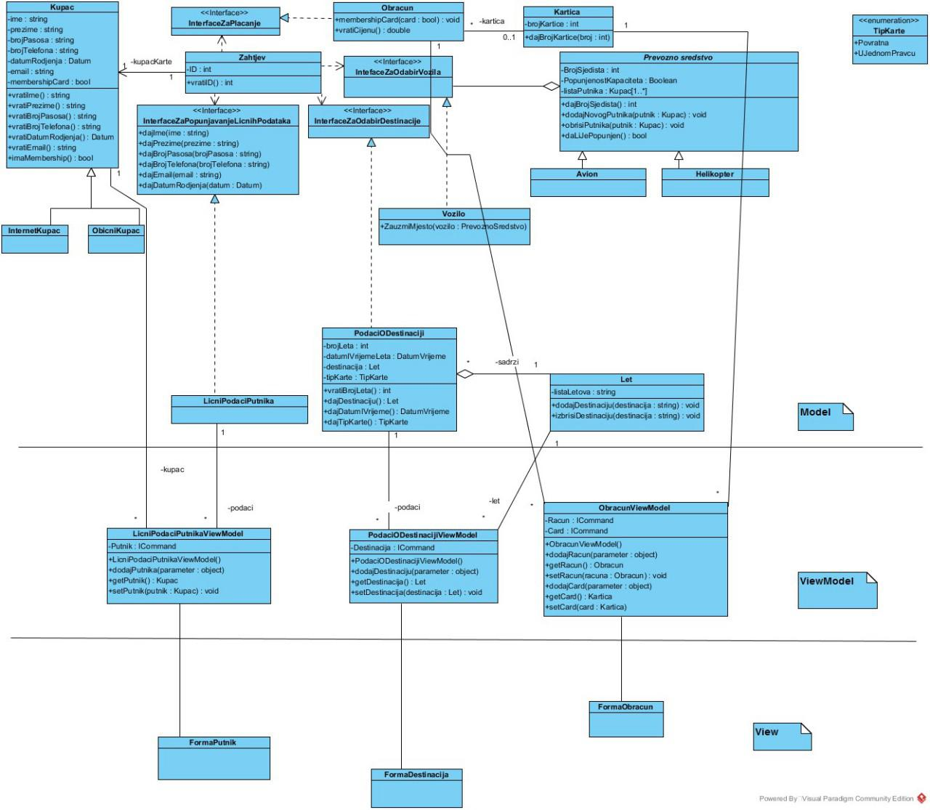
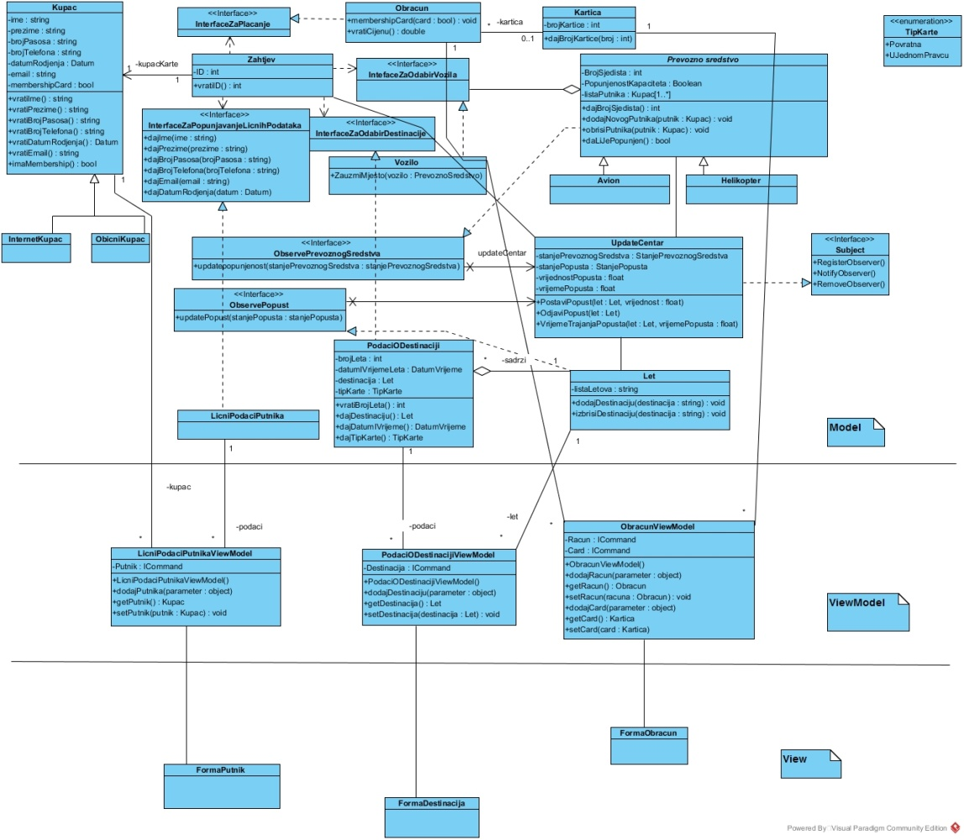
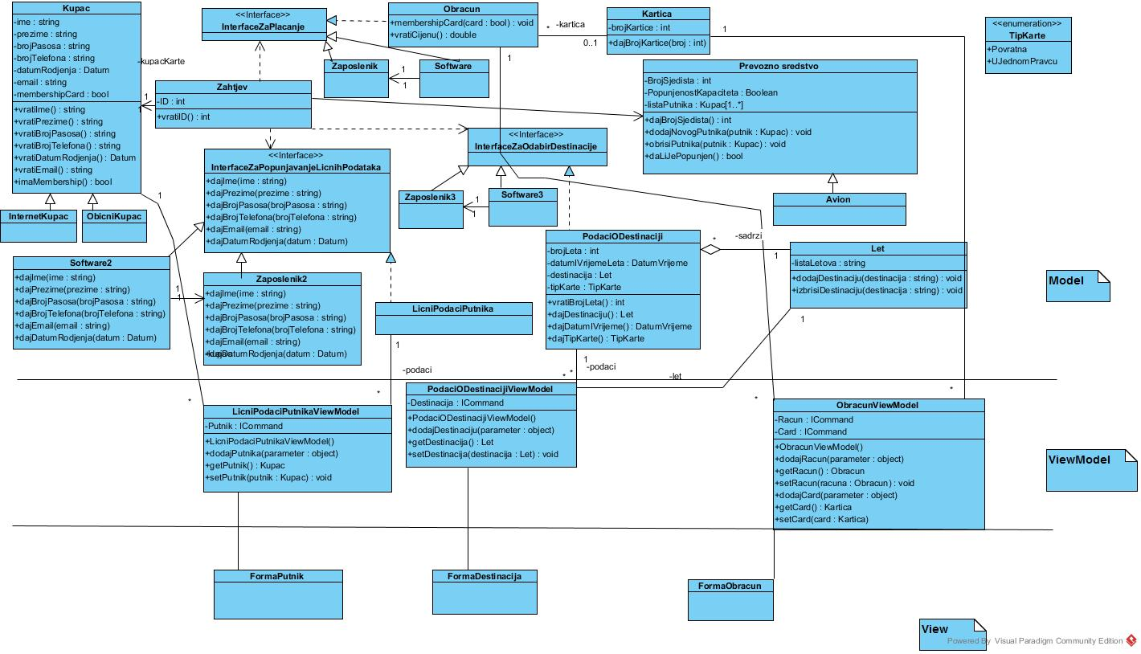
Strategy
Facade
Observer
Proxy
Dijagram klasa sa Design paternima

Slide 10
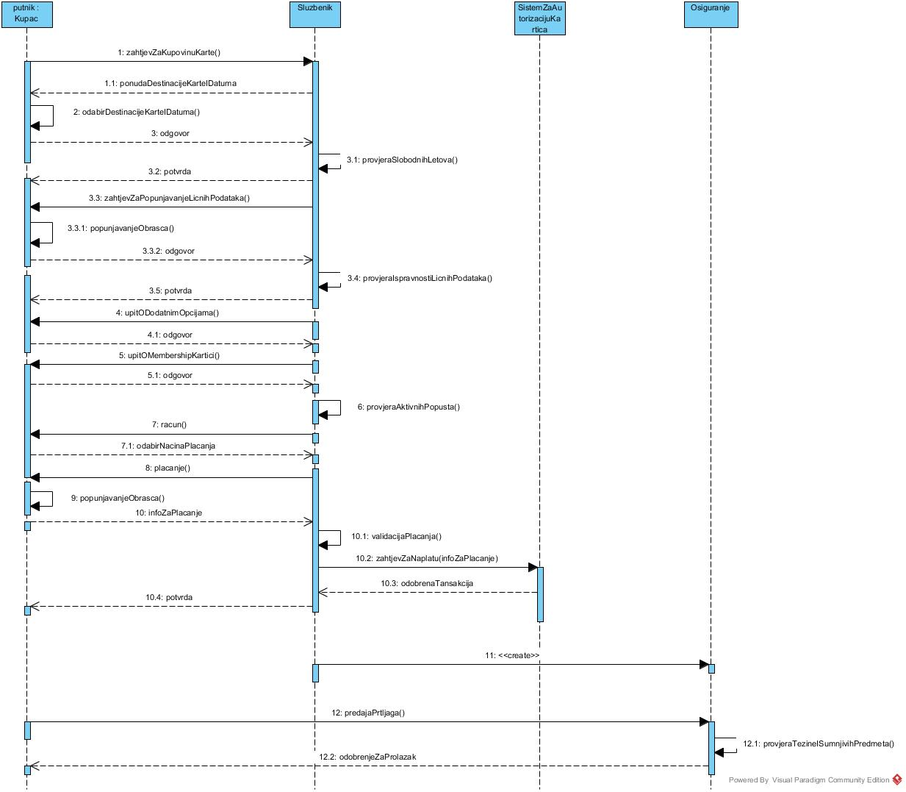
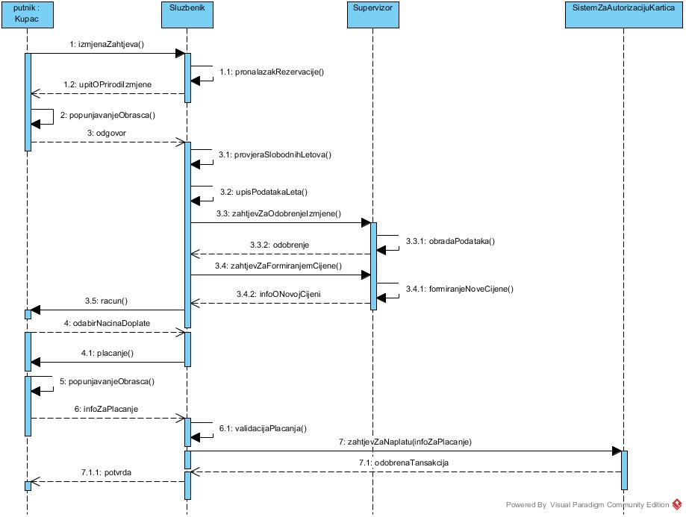
Alternativni tok
Glavni tok
Dijagram sekvenci

Slide 11
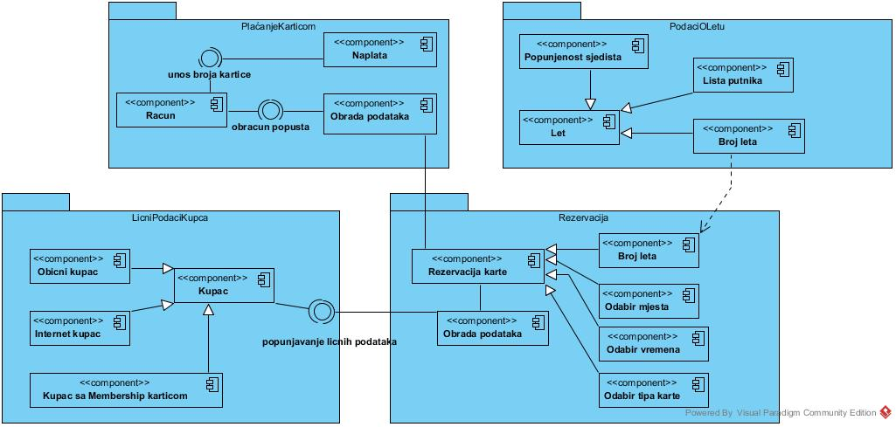
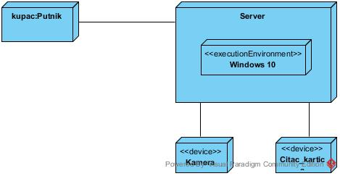
Dijagrami komponenti, paketa i raspoređivanja

Slide 12

2. Implementacija

Slide 13
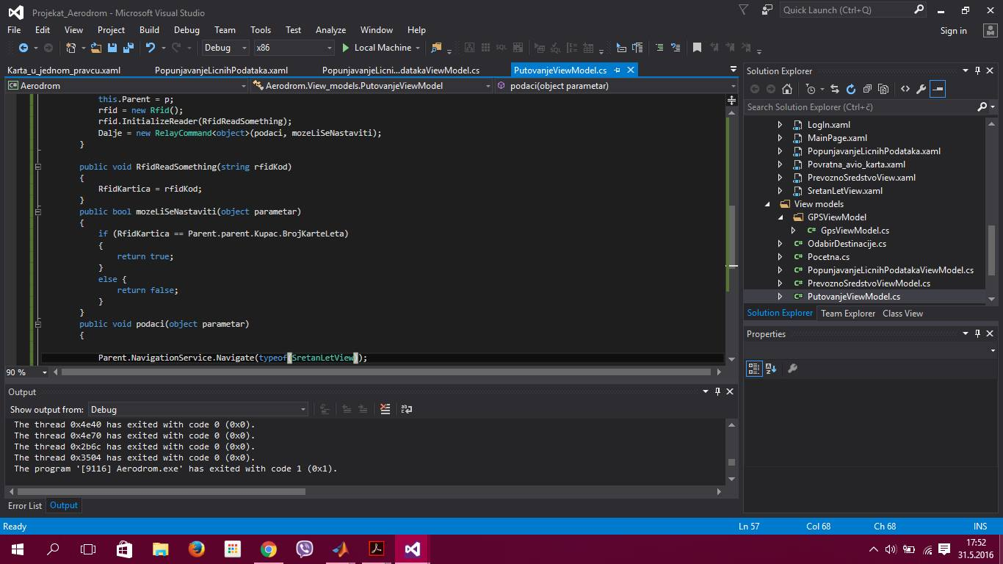
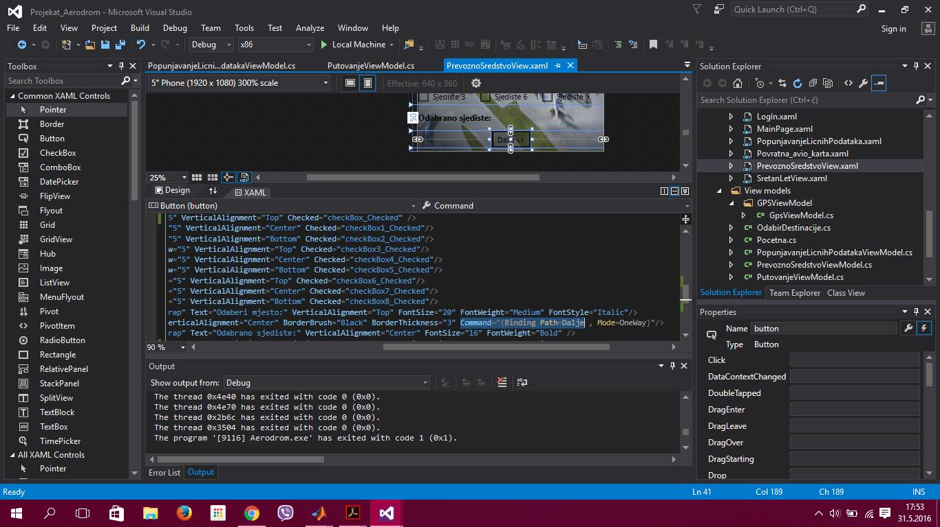

Slide 14
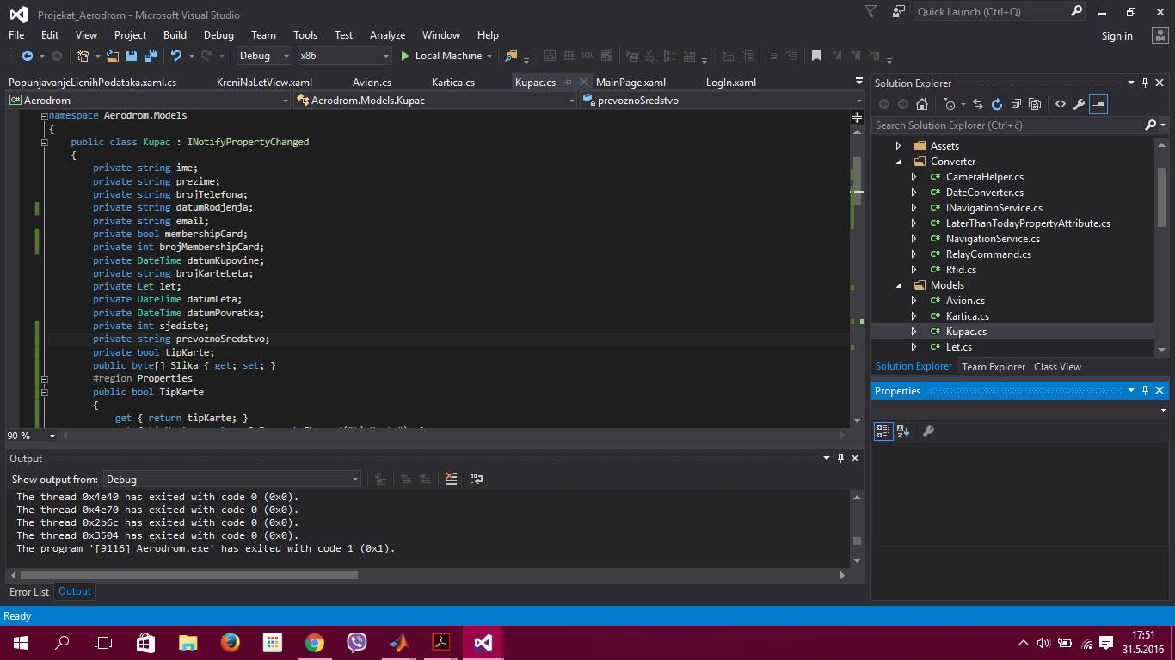
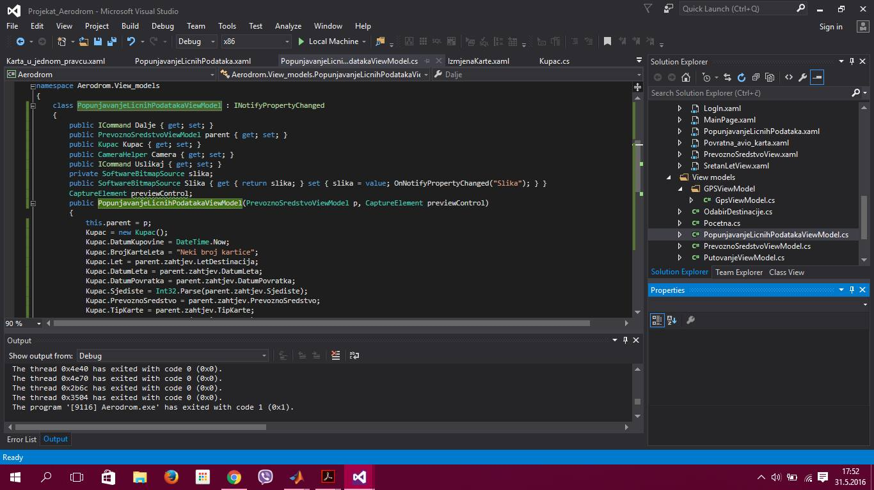

Slide 15
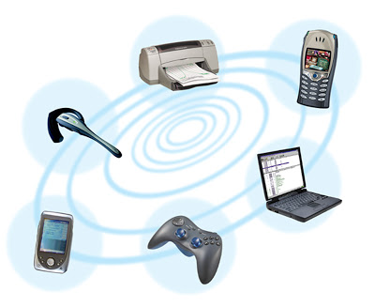
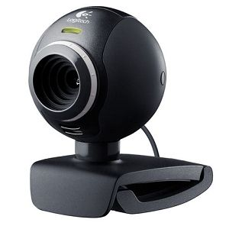
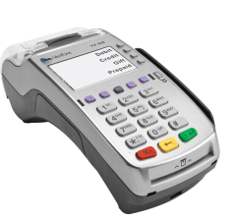
Eksterni uređaji
Kamera
Card Reader

Slide 16

3. Aplikacija

Slide 17

Hvala na pažnji!
Članovi tima:
Azemina Ahmedhodžić
Elvis Kundo
Ahmed Ahmedić
Amina Alijagić

